Slide 1
LES MAGASINS

Slide 2
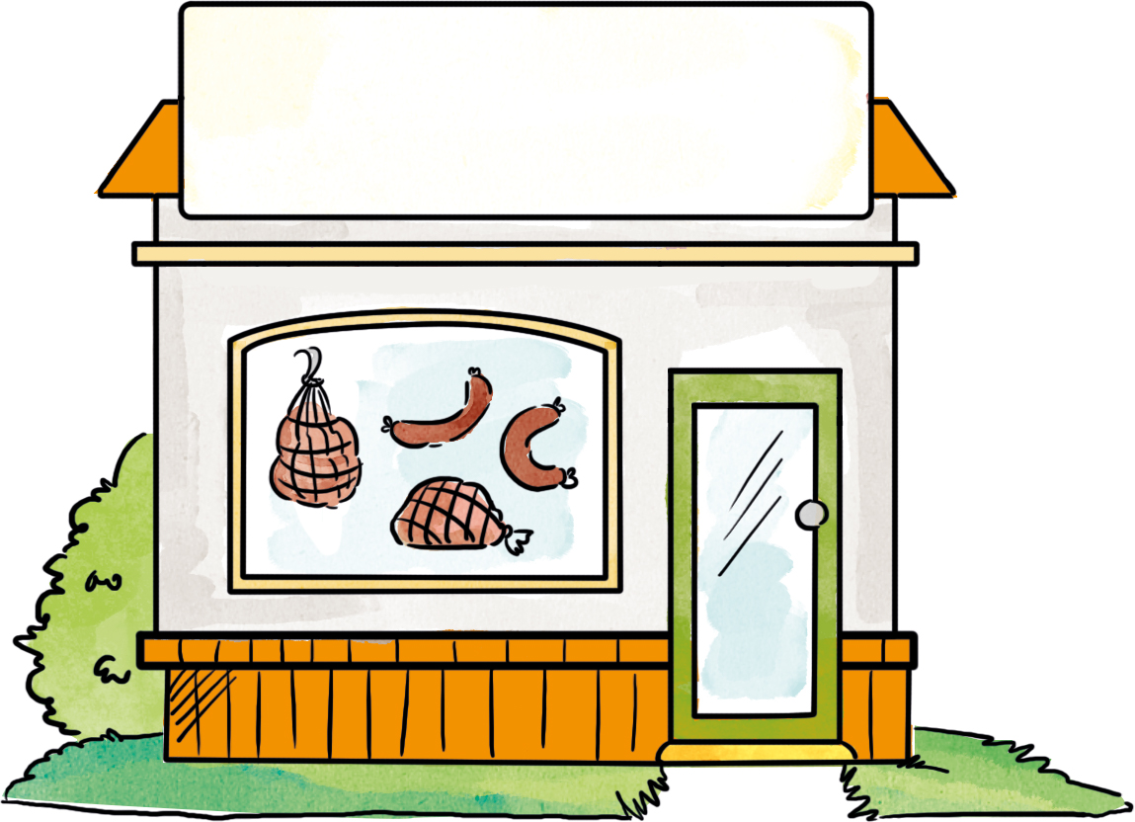
La charcuterie

Slide 3
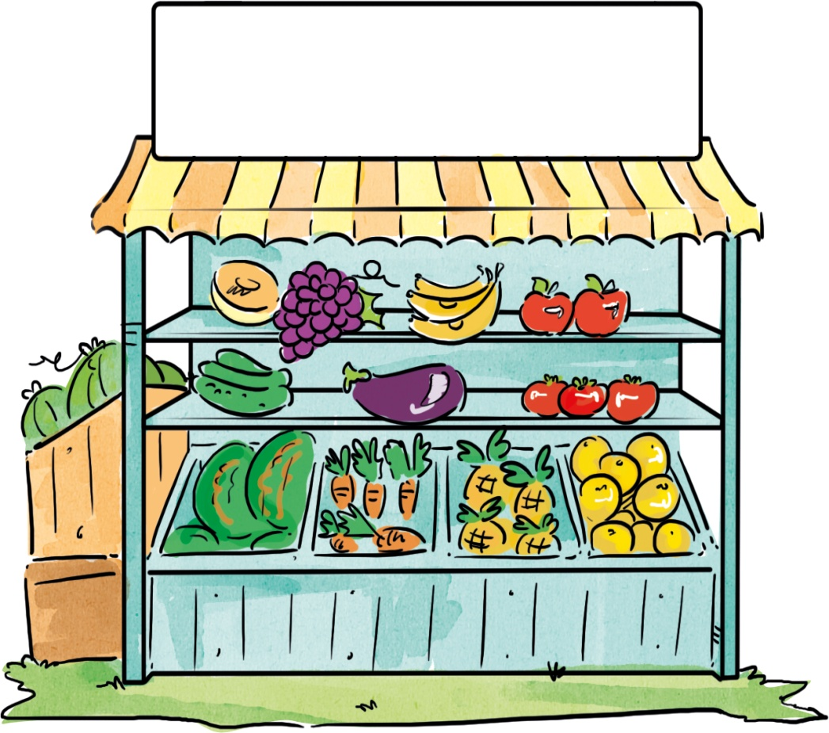
Le magasin de fruits et legumes

Slide 4
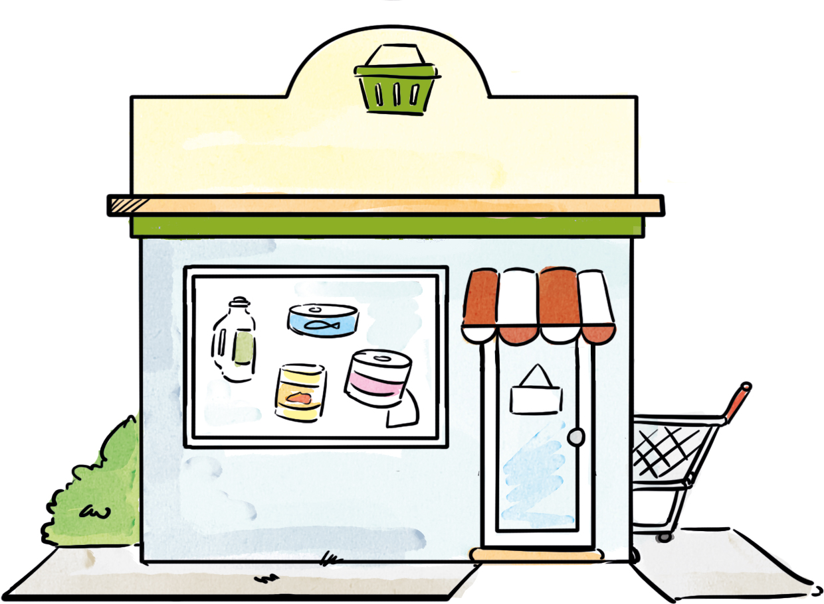
L’épicerie

Slide 5
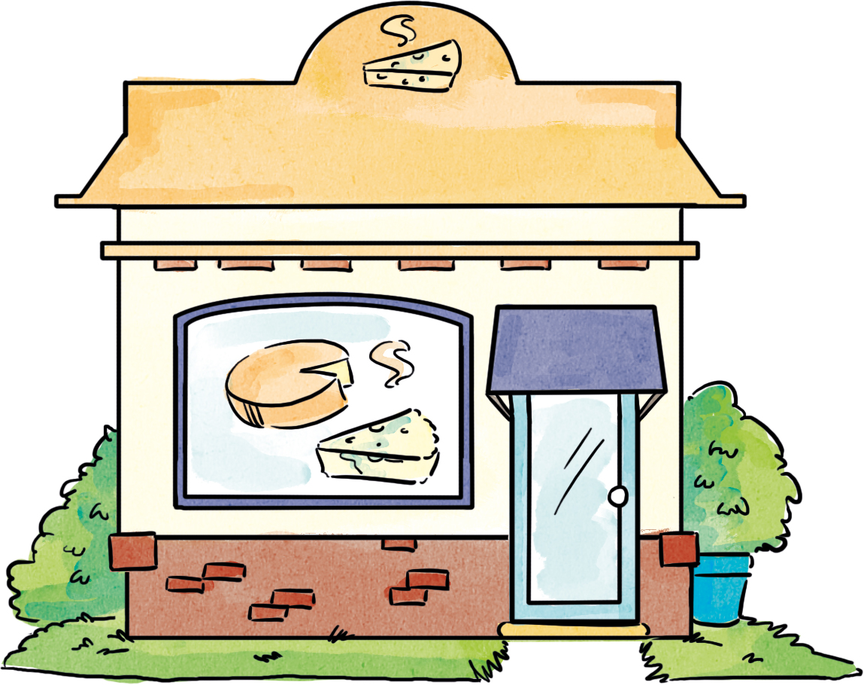
La fromagerie

Slide 6
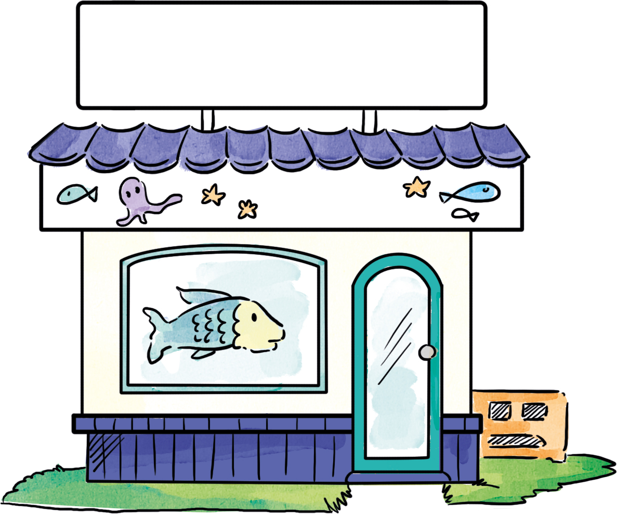
La poissonnerie

Slide 7
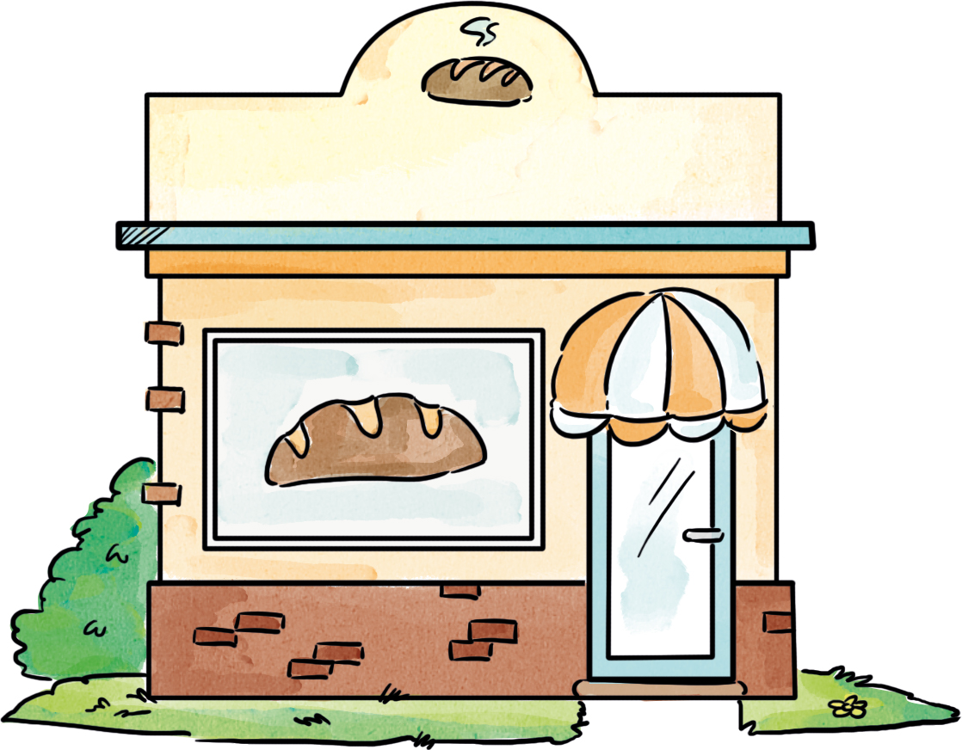
La boulangerie

Slide 8
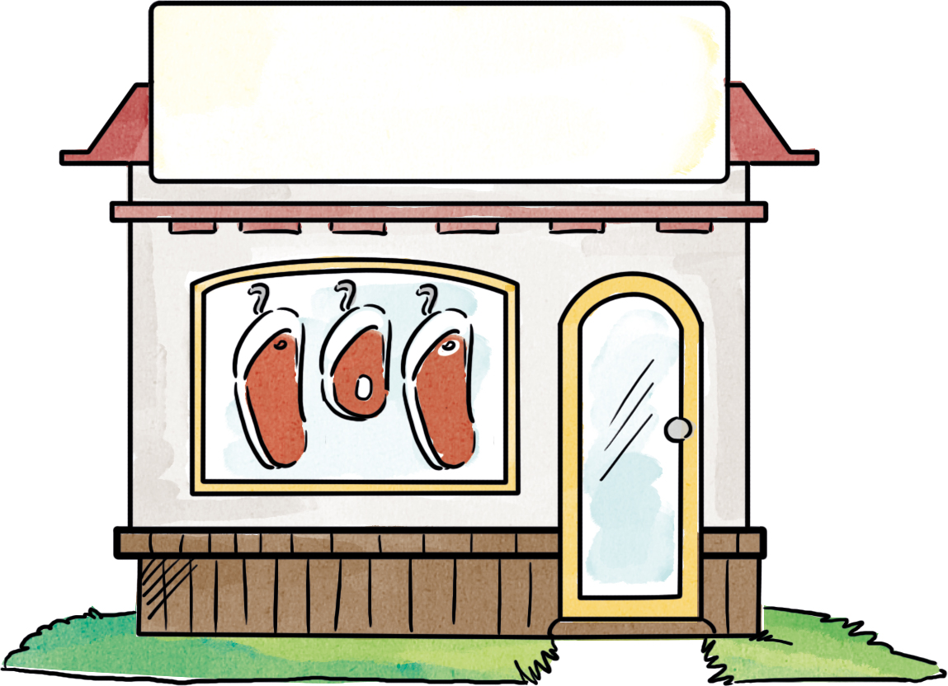
La boucherie

Slide 9
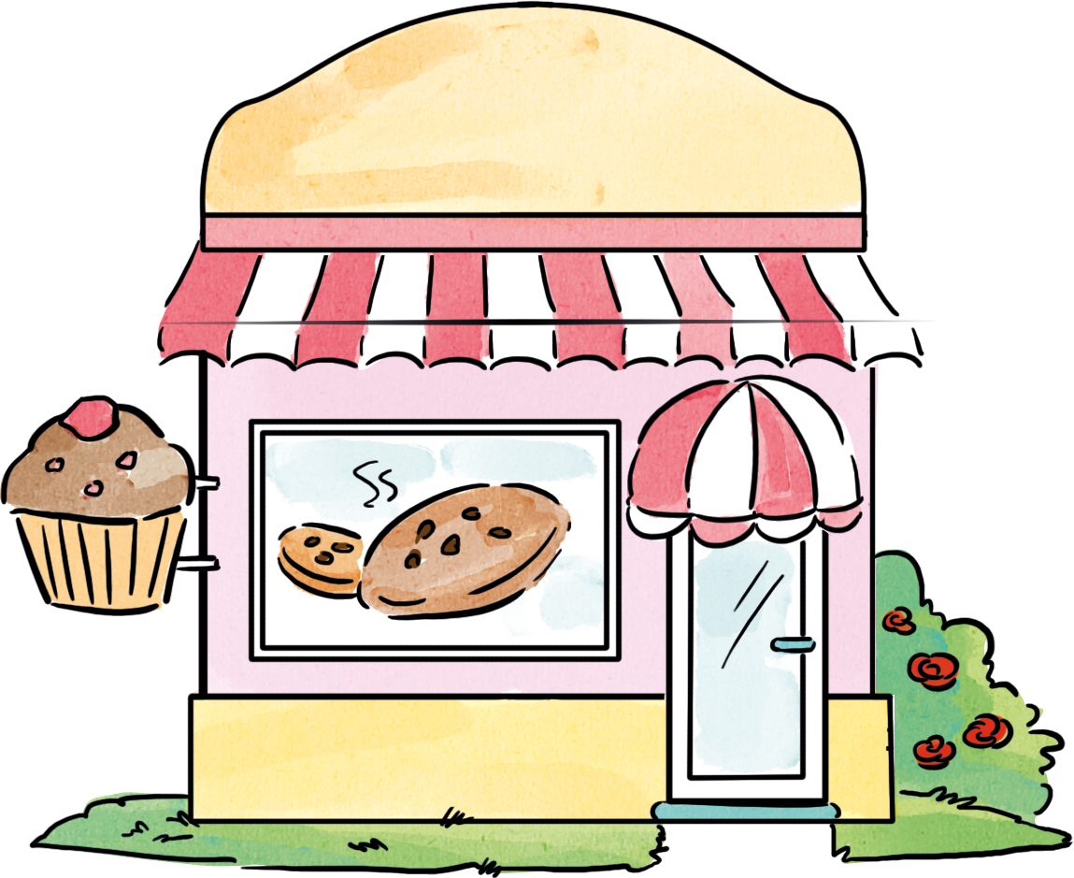
La pâtisserie

Slide 10
ARTICLES CONTRACTÉS – rappel!
Je vais au magasin de fruits et légumes.
Tu vas à la boulangerie.
Il va à l’épicerie.

